Slide 1
II Szkolny Konkurs Fotograficzny
Kolory jesieni
Listopad 2014

Slide 2
I miejsce
Patryk Kobiałka

Slide 3
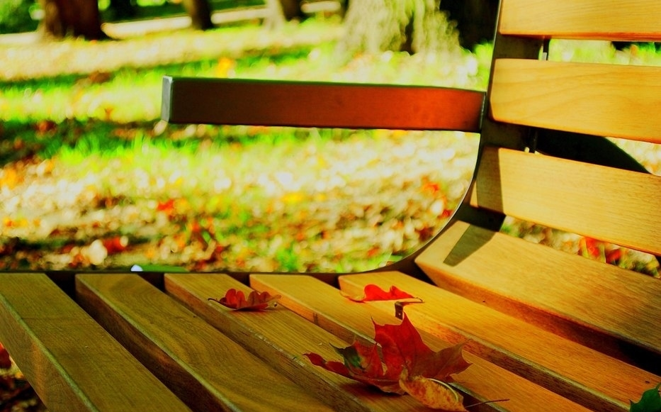

Slide 4
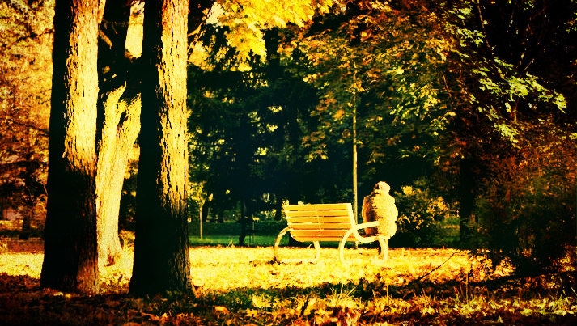

Slide 5
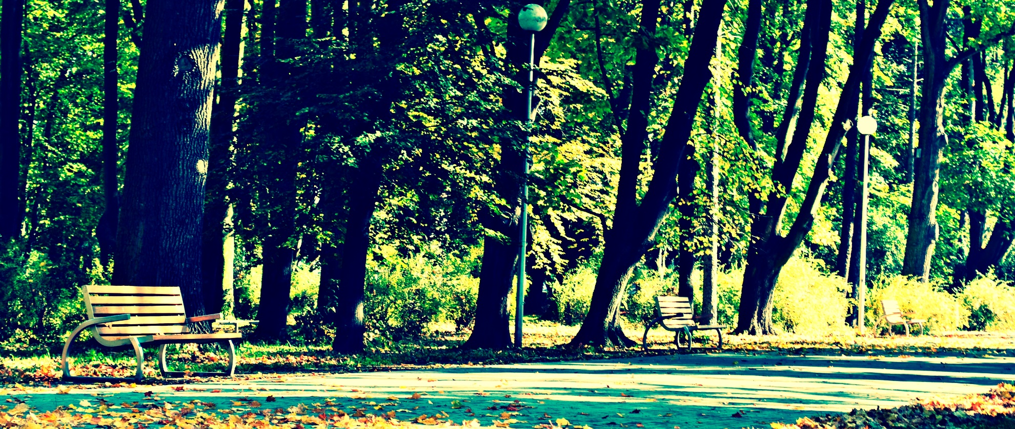

Slide 6
II miejsce
Marcin Starzomski

Slide 7
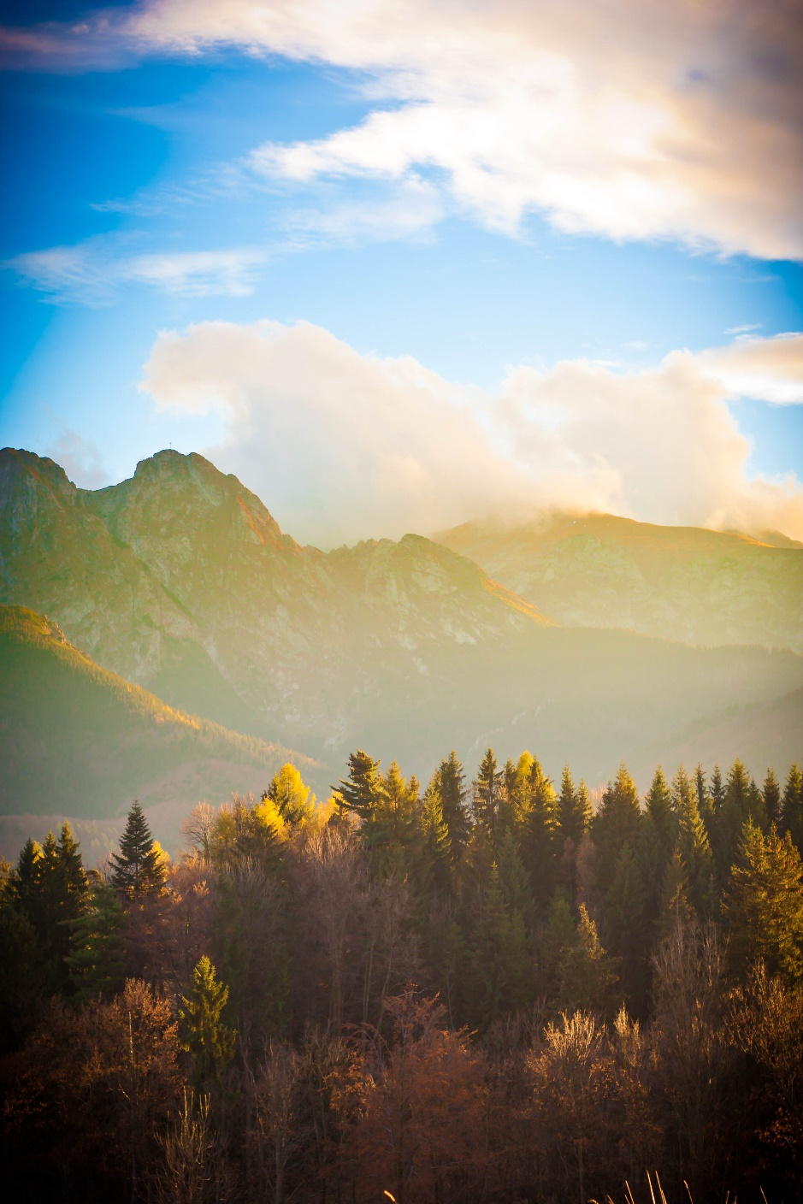

Slide 8
III miejsce
Natalia Gawlik

Slide 9
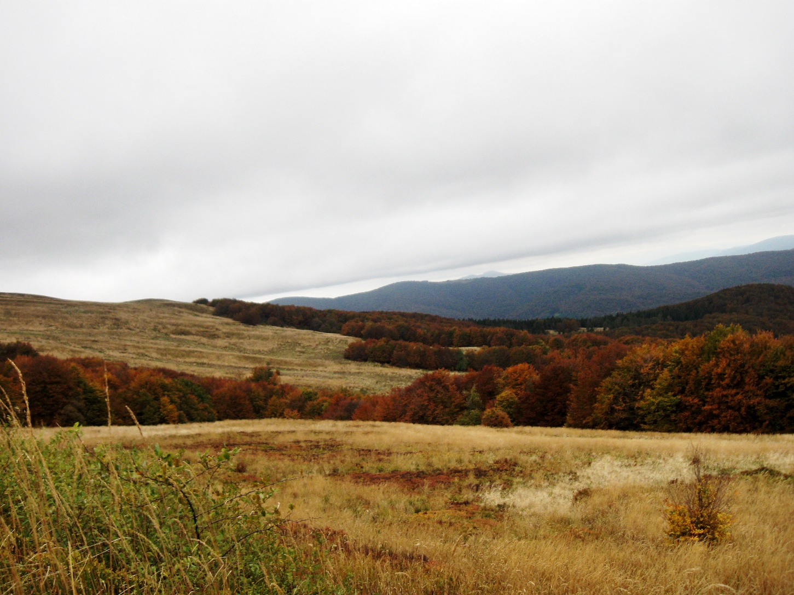

Slide 10
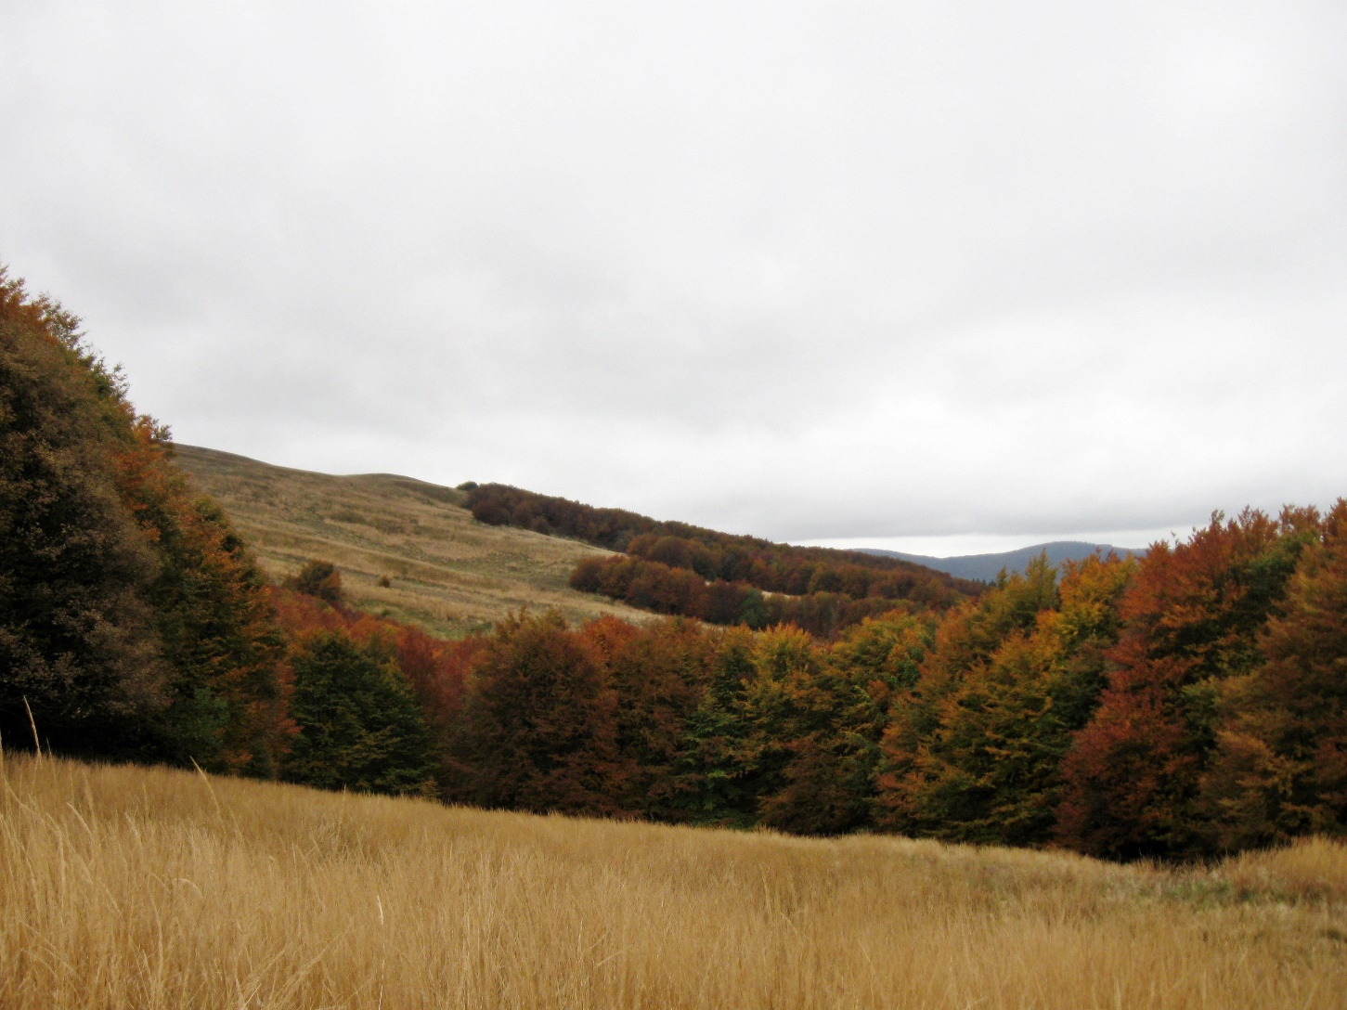

Slide 11
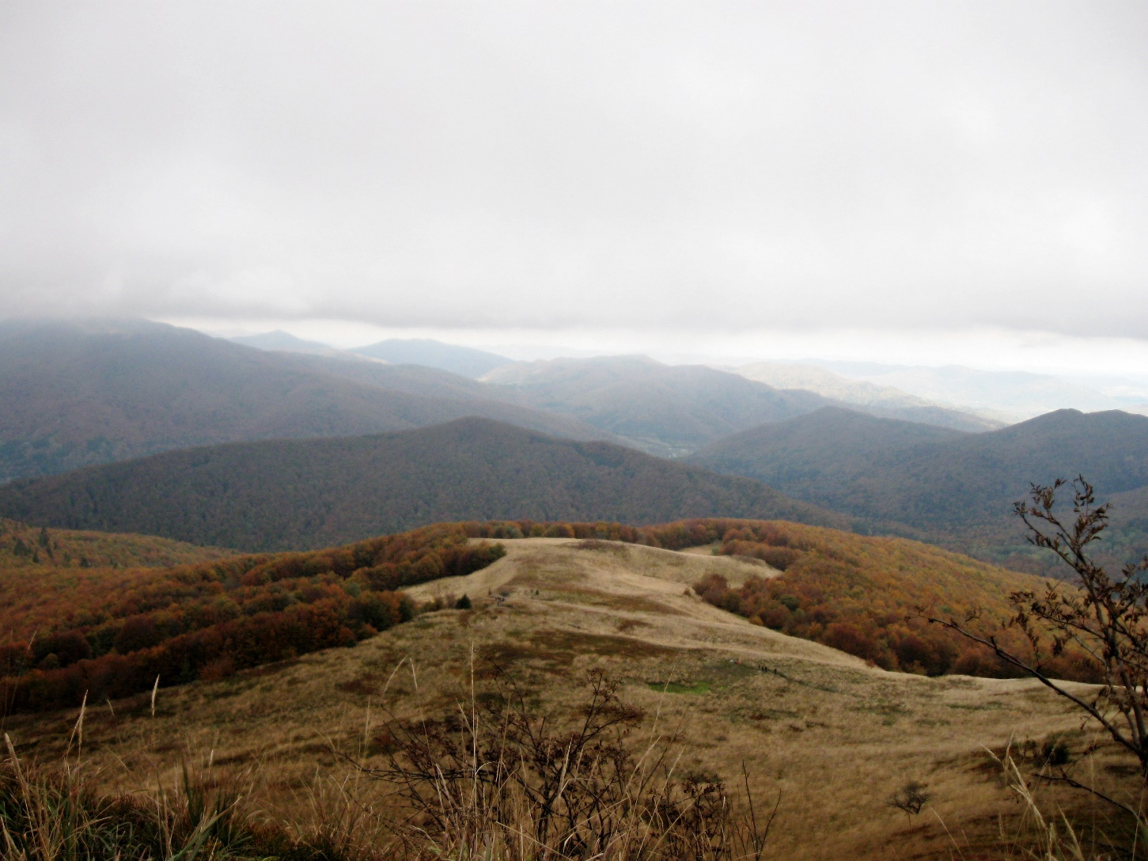

Slide 12
Gratulujemy!

